Slide 1
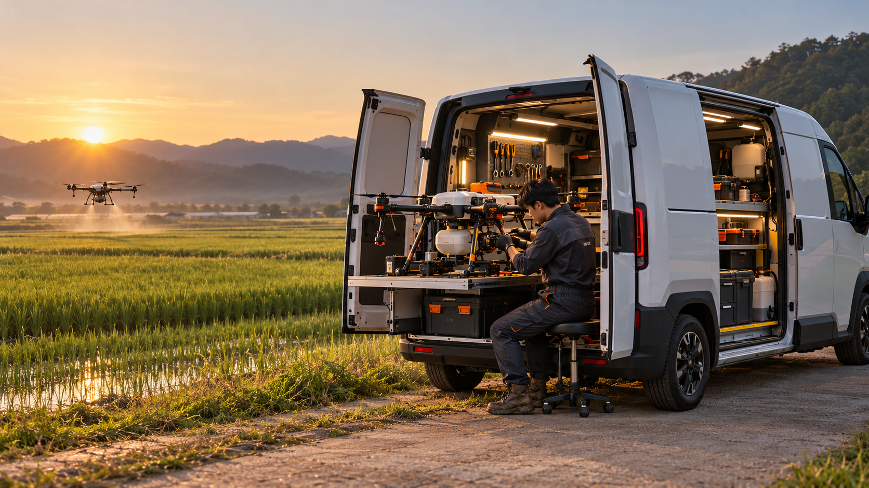
PV5 Drone Pit
멈춘 드론을
현장에서 다시 띄우다
농업·산업용 드론을 위한 이동식 정비소
현장 진단 · 즉시 수리 · 재가동
01
Notes:
표지 이미지는 콘셉트 이미지입니다. 발표 시작: 드론이 고장 나면 현장이 드론을 보내는 대신, 정비소가 현장으로 가야 합니다.

Slide 2
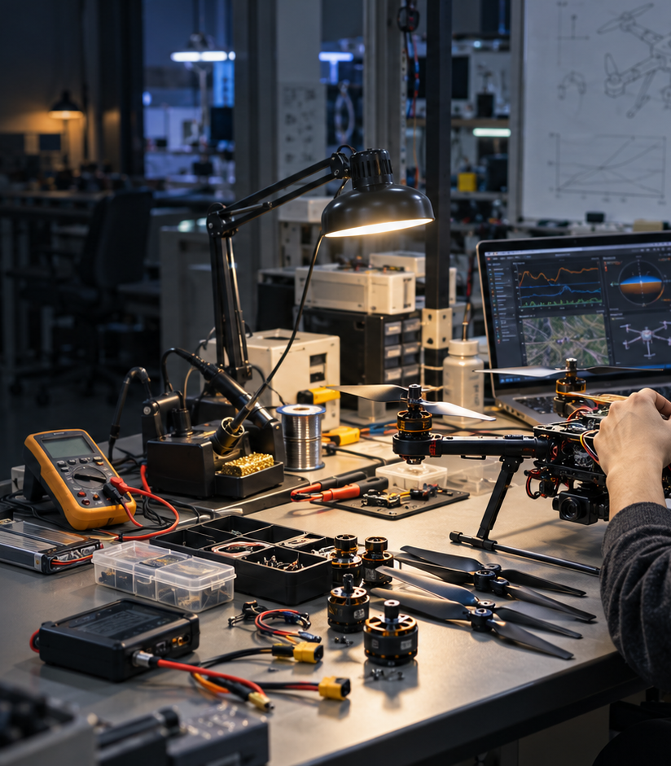
프로젝트의 시작
작은 고장이
전체 실험을 멈췄다.
연구실에서 드론 프로젝트를 진행하며 제작과 시험을 반복했다.
그때 알게 된 건 비행 성능만큼 복구 속도가 중요하다는 사실이었다.
“멈춘 기체를 얼마나 빨리
다시 띄울 수 있는가?”
경험 재구성 이미지
02
Notes:
개인 경험을 바탕으로 한 서사 초안입니다. 실제 연구실 프로젝트의 기체명, 맡은 역할, 대표 고장 사례를 발표 때 한 문장으로 보완하면 더 강해집니다. 이미지는 경험 재구성 이미지입니다.

Slide 3
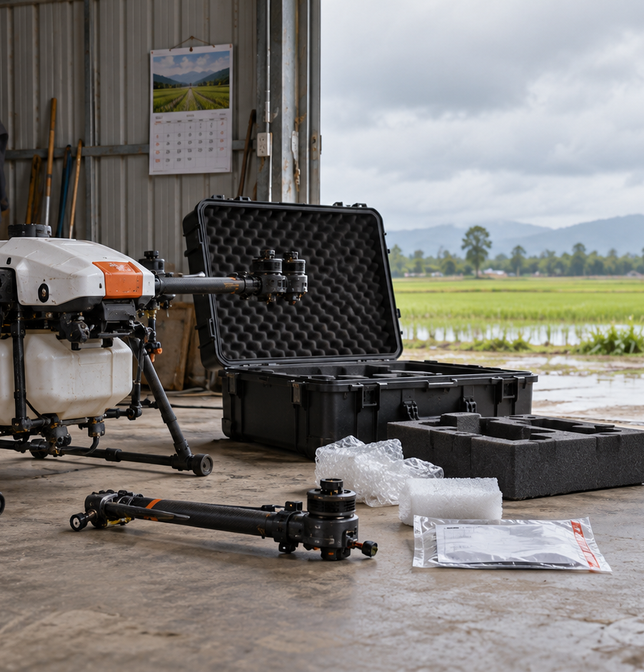
현재의 문제
드론은 수리센터로 가고,
현장은 그동안 멈춘다.
제품 수령 후
통상 5영업일
배송시간과 지역별 처리시간은 별도다.
방제철에는 이 공백이 곧 작업 손실이 된다.
03
Notes:
출처: DJI Care Enterprise. 제품 수령 후 통상 5영업일 안내이며 배송과 지역별 처리시간은 별도입니다. https://enterprise.dji.com/djicare-enterprise?from=nav&site=enterprise . 이미지는 문제 상황을 설명하기 위한 콘셉트 이미지입니다.

Slide 4
현재 수리 흐름
고장부터 재투입까지,
기체는 다섯 번 이동한다.
01
02
03
04
05
고장
포장
발송
수리
반송
작업 중단
배터리 분리
센터 이동
견적·대기
현장 재투입
현장 수리가 가능한 고장까지 이동 과정에 묶여 있다.
04
Notes:
대표적인 센터 발송형 수리 흐름을 단순화했습니다. 국내 파일럿에서 포장, 배송, 견적 승인, 반송 시간을 실제 수치로 수집해야 합니다.

Slide 5
첫 번째 고객
방제철에 드론 3대 이상을 운용하는
지역 방제업체.
가격보다 ‘오늘 작업을 끝내는 것’이 중요한 B2B 고객이다.
01
계절성
방제 가능한 기간이 짧아 며칠의 공백도 일정 전체에 영향을 준다.
02
운송 부담
대형 기체와 배터리를 분리·포장해 센터로 보내는 과정이 번거롭다.
03
직접 손실
기체 한 대가 멈추면 하루 작업량과 사업자의 매출이 함께 줄어든다.
05
Notes:
드론 3대 이상은 시장통계가 아니라 초기 고객 선정을 위한 가설입니다. DJI Agras T40 사전 정비 가이드는 방제철 전 예비부품, 공구, 작업대와 기본 수리 지식 준비를 권고합니다. https://ag.dji.com/newsroom/agras-t40-preseason-maintenance-guide

Slide 6
제안 솔루션
정비소를 기다리지 않고,
정비소가 현장으로 간다.
1
2
3
4
원격 진단
부품 준비
현장 수리
재가동
오류코드 · 사진 · 비행로그
예상 모듈과 교체부품 적재
진단 · 수리 · 모듈 교환
교정 · 지상시험 · 시험비행
현장 수리가 불가능하면 검증된 대체 모듈 또는 대체기체로 작업을 이어간다.
06
Notes:
PV5 카고 공식 특징: 화물실 길이 2,255mm, 폭 1,565mm, 높이 1,520mm, 최대 적재중량 600kg 또는 700kg, 카고룸 220V V2L. https://www.kia.com/kr/vehicles/pv5-cargo/features . 실제 장비 전력과 축하중은 별도 검증이 필요합니다.

Slide 7
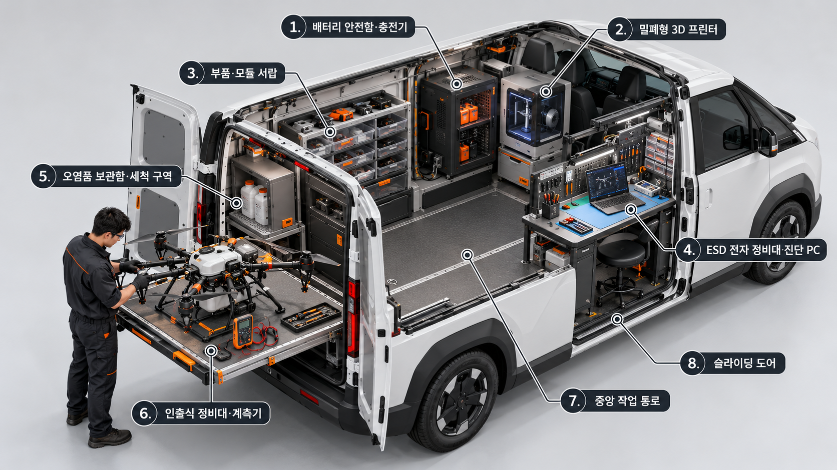
차량 안의 드론 정비소
보관은 내부에, 실제 정비는 인출식 작업대에서.
안전함 · ESD 작업대 · 밀폐형 3D프린터
07
Notes:
차량 투시도는 콘셉트 이미지입니다. 실제 제작 전 적재중량, 전후축 하중, 배터리 방화, 환기, 전력, 작업 동선 검토가 필요합니다.

Slide 8
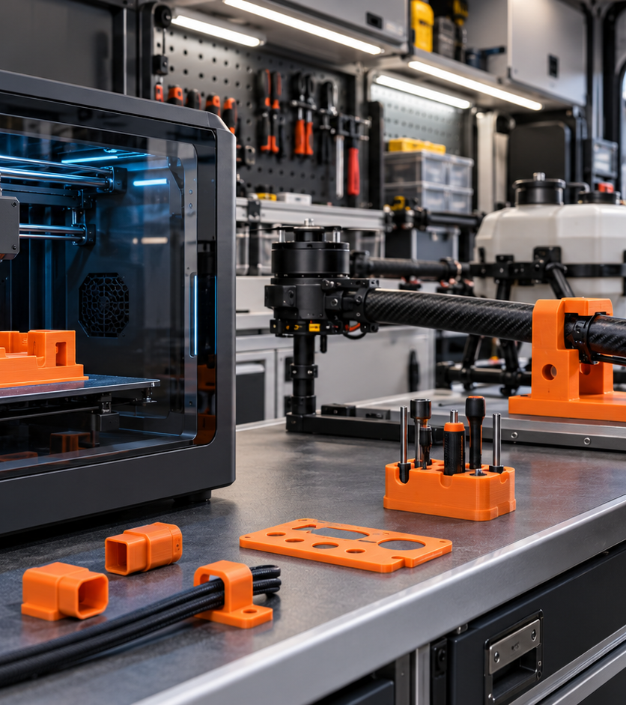
3D 프린터의 역할
비행부품이 아니라
정비도구를 출력한다.
01
조립·정렬 지그
02
커넥터 보호캡
03
측정 템플릿
04
공구·부품 거치대
프로펠러·암·모터 마운트 등 비행 안전부품은 현장 출력 대상에서 제외한다.
08
Notes:
3D프린터는 비행 안전에 영향을 주지 않는 지그, 보호캡, 측정 템플릿과 작업장 정리 부품에 한정합니다. 출력 중 차량 운행 금지, 밀폐 챔버, 환기와 소재별 사용범위 검증이 필요합니다. 이미지는 콘셉트 이미지입니다.

Slide 9
현장 수리의 경계
빠르게 고치되,
안전의 선은 넘지 않는다.
01
현장 즉시 수리
프로펠러 · 랜딩기어 · 펌프 · 노즐 · 호스 · 커넥터 · 기본 교정
02
검증 모듈 교환
모터 · ESC · 암 · 펌프 · 조종기 · 통신 모듈 · 검증 배터리
03
센터 이관
침수 · 프레임 변형 · 복합 오류 · 카메라·라이다 내부 · 배터리 셀
09
Notes:
수리 범위는 예시입니다. 제조사와 모델에 따라 현장 분해가 보증에 영향을 줄 수 있습니다. DJI Enterprise Maintenance FAQ: https://enterprise.dji.com/enterprise-maintenance/faq

Slide 10
비즈니스 모델
수리가 아니라
가동시간을 판매한다.
01
긴급출동
출동비 + 진단·작업비 + 부품비
B2B 가동보장 계약
02
시즌패스
사전점검 + 우선출동 + 소모품
건별 출동으로 시작해 시즌 계약과 대리점 파트너 모델로 확장한다.
03
파트너 모델
PV5 모듈 + 재고·정비 시스템
핵심 지표
첫 방문 복구율 · 평균 다운타임 · 재계약률
10
Notes:
가격은 국내 고객 인터뷰와 파일럿을 통해 확정합니다. 제조사 공인 파트너 또는 공식 대리점 제휴가 보증, 부품, 진단 소프트웨어 문제를 줄이는 핵심 조건입니다.

Slide 11
다음 단계
30건의 현장 실증으로
가치를 증명한다.
드론이 멈췄을 때,
현장은 왜 기다려야 할까?
01
접수부터 현장 도착까지 걸린 시간
02
첫 방문에서 복구한 비율
PV5 Drone Pit은 필요한 부품과
정비 환경을 현장으로 가져가
드론의 가동시간을 되돌린다.
03
수리·모듈 교환에 걸린 시간
04
고객이 실제 지불한 금액
05
30일 안에 같은 고장이 반복됐는가
DRONE BACK TO WORK
11
Notes:
마무리: 연구실에서 드론을 직접 다뤄본 경험은 비행 기술만이 아니라 정비와 복구도 현장 활용의 일부라는 문제의식으로 이어졌습니다. 이제 그 정비 환경을 PV5에 싣고 현장으로 가져갑니다.
디자인 근거: Apple Human Interface Guidelines — Design Principles, Layout, Color. 명확한 위계, 충분한 여백, 정렬을 통한 관계 표현, 색상의 절제된 사용 원칙을 프레젠테이션 문법으로 적용했습니다. https://developer.apple.com/design/human-interface-guidelines/design-principles https://developer.apple.com/design/human-interface-guidelines/layout https://developer.apple.com/design/human-interface-guidelines/color

